Slide 1

Бюджет для граждан
Старооскольского
городского округа на
2020 год и плановый
период 2021-2022 годов

Slide 2


Что такое бюджет?
2
РАСХОДЫ
это выплачиваемые из бюджета денежные средства (социальные выплаты населению, содержание муниципальных учреждений (образование, культура, физическая культура и спорт и другие), капитальное строительство и другие)
ДОХОДЫ
это поступающие в бюджет денежные средства (налоги юридических и физических лиц, административные платежи и сборы, безвозмездные поступления)
БЮДЖЕТ (от старонормандского bougette – кошель, сумка, кожаный мешок) – форма образования и расходования денежных средств, предназначенных для финансового обеспечения задач и функций государства и местного самоуправления
превышение доходов над расходами образует положительный остаток бюджета
ПРОФИЦИТ
если расходная часть бюджета превышает доходную, то бюджет формируется с
ДЕФИЦИТОМ
Сбалансированность бюджета по доходам и расходам – основополагающее требование, предъявляемое к органам, составляющим и утверждающим бюджет

Slide 3



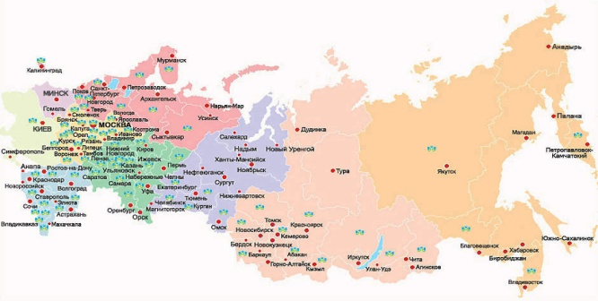
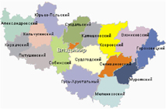
Какие бывают бюджеты?
3
Бюджет организаций
Бюджет семьи
Бюджеты публично-правовых образований
Российской Федерации
(федеральный бюджет, бюджеты государственных внебюджетных фондов РФ)
субъектов
Российской Федерации
(региональные бюджеты, бюджеты территориальных фондов ОМС)
муниципальных образований
(местные бюджеты)

Slide 4




Основы составления проекта бюджета Старооскольского городского округа
4
Бюджетное послание Президента Российской Федерации
Прогноз
социально-экономического развития
городского округа
Бюджетный прогноз
Основные направления бюджетной политики и налоговой политики
Муниципальные программы
Составление бюджета Старооскольского городского округа

Slide 5
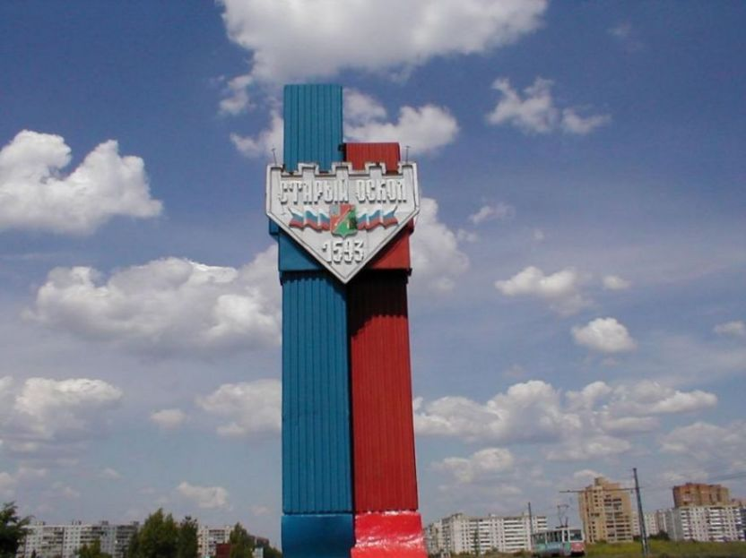
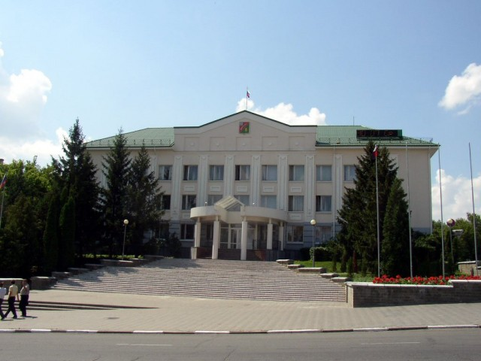
Основные показатели социально – экономического развития Старооскольского городского округа
5
- 259,179 тыс. чел. - численность населения на 01.01.2020 года
- 37 974,2 руб. – среднемесячная заработная плата по крупным и средним организаци

Slide 6
Основные параметры бюджета Старооскольского городского округа на 2020 год
6
Дорожное хозяйство
1 548 394,7 тыс. руб.
Налоговые доходы
2 700 850,0 тыс. руб.
Доходы бюджета –
9 017 315,8 тыс. руб.
Жилищно-коммунальное
хозяйство
406 878,7 тыс. руб.
БЮДЖЕТ
Образование
4 457 886,6 тыс. руб.
Неналоговые доходы
556 301,0 тыс. руб.
Культура и кинематография
528 623,7 тыс. руб.
Социальная политика
1 301 859,4 тыс. руб.
Безвозмездные поступления
5 760 164,8 тыс. руб.
Расходы бюджета –
9 342 860,8 тыс. руб.
Физическая культура и спорт
234 770,4 тыс. руб.
Другие расходы
864 447,3 тыс. руб.

Slide 7
Основные параметры бюджета Старооскольского городского округа на 2021 год
7
Дорожное хозяйство
355 952 тыс. руб.
Налоговые доходы
2 831 080,0 тыс. руб.
Доходы бюджета –
8 708 184,4 тыс. руб.
Жилищно-коммунальное
хозяйство
569 976,3 тыс. руб.
БЮДЖЕТ
Образование
5 072 676,3 тыс. руб.,
Неналоговые доходы
534 374,0 тыс. руб.
Культура и кинематография
536 425,7 тыс. руб.
Социальная политика
1 340 441,4 тыс. руб.
Безвозмездные поступления
5 342 730,4 тыс. руб.
Расходы бюджета –
8 951 523,4 тыс. руб.
Физическая культура и спорт
254 557 тыс. руб.
Другие расходы
821 494,7 тыс. руб.

Slide 8
Основные параметры бюджета Старооскольского городского округа на 2022 год
8
Дорожное хозяйство
194 735,8 тыс. руб.
Налоговые доходы
2 888 632,0 тыс. руб.
Доходы бюджета –
8 856 681,1 тыс. руб.
Жилищно-коммунальное
хозяйство
440 421,8 тыс. руб.
БЮДЖЕТ
Образование
5 372 713 тыс. руб.,
Неналоговые доходы
513 110,0 тыс. руб.
Культура и кинематография
538 044,4 тыс. руб.
Социальная политика
1 387 271,5 тыс. руб.
Безвозмездные поступления
5 454 939,1 тыс. руб.
Расходы бюджета –
9 009 113,1 тыс. руб.
Физическая культура и спорт
271 576 тыс. руб.
Другие расходы
804 350,6 тыс. руб.

Slide 9
Доходы бюджета Старооскольского городского округа
Доходы бюджета городского округа образуются за счет налоговых и неналоговых доходов, а также за счет безвозмездных поступлений.
9
Доходы бюджета
Налоговые доходы – поступления в бюджет от уплаты налогов, установленных Налоговым кодексом РФ
Неналоговые доходы – поступления от уплаты пошлин и сборов, установленных законодательством РФ, штрафов за нарушение законодательства, доходов от использования и продажи имущества
Безвозмездные поступления - это поступления из бюджетов других уровней (межбюджетные трансферты) и финансовая помощь от физических и юридических лиц

Slide 10
Межбюджетные трансферты (безвозмездные поступления)
10
Межбюджетные трансферты (безвозмездные поступления) - это средства одного бюджета бюджетной системы РФ, перечисляемые другому бюджету бюджетной системы РФ.
Формы межбюджетных трансфертов
Дотации - межбюджетные трансферты, предоставляемые на безвозмездной и безвозвратной основе без установления направлений и (или) условий их использования
Субвенции - бюджетные средства, предоставляемые бюджету другого уровня бюджетной системы РФ в целях финансового обеспечения расходных обязательств субъектов РФ и (или) муниципальных образований, возникающих при выполнении полномочий РФ, переданных для осуществления органам государственной власти субъектов Российской Федерации и (или) органам местного самоуправления в установленном порядке.
Субсидии - бюджетные средства, предоставляемые бюджету другого уровня бюджетной системы РФ, в целях софинансирования расходных обязательств, возникающих при выполнении полномочий органов местного самоуправления по вопросам местного значения

Slide 11
Доходная часть бюджета Старооскольского городского округа на 2020 год
Общий объем –9 017 315,8 тыс. руб.
Налоговые доходы
2 700 850,0 тыс. руб.
Неналоговые доходы
556 301,0 тыс. руб.
Безвозмездные перечисления
5 760 164,8 тыс.руб.
Налог на доходы физических лиц –
812 278,0 тыс. руб.
Доходы от оказания платных услуг (работ) и компенсации затрат государства –20 789,0 тыс. руб.
Субсидии – 758 537,7 тыс. руб.
Налог на имущество физических лиц – 215 293,0 тыс. руб.
Плата за негативное воздействие на окружающую среду –24 123 тыс. руб.
Земельный налог – 1 420 414,0 тыс. руб.
Единый налог на вмененный доход для отдельных видов деятельности –
164 276,0 тыс. руб.
Доходы от продажи материальных и нематериальных активов –
48 000,0 тыс. руб.
Субвенции – 3 906 504,4 тыс. руб.
Единый сельскохозяйственный налог – 4 105,0 тыс. руб.
Доходы от использования имущества, находящегося в государственной и муниципальной собственности –
398 763,0 тыс. руб.
Налог, взимаемый в связи с применением патентной системы налогообложения – 6 775,0тыс. руб.
Иные межбюджетные трансферты– 246 549 тыс. руб.
Штрафы, санкции, возмещение ущерба– 3 186,0 тыс. руб.
Акцизы по подакцизным товарам (продукции) –45 350,0тыс. руб.
Прочие неналоговые доходы–
61 440,0 тыс. руб.
Государственная пошлина –
32 359,0 тыс. руб.

Slide 12
Доходная часть бюджета Старооскольского городского округа на 2021 год
Общий объем – 8 708 184,4 тыс. руб.
Налоговые доходы
2 831 080,0 тыс. руб.
Неналоговые доходы
534 374,0 тыс. руб.
Безвозмездные перечисления
5 342 730,4 тыс. руб.
Налог на доходы физических лиц –
875 263,0 тыс. руб.
Доходы от оказания платных услуг (работ) и компенсации затрат государства – 18 949,0 тыс. руб.
Субсидии – 810 652,2 тыс. руб.
Налог на имущество физических лиц – 224 507,0 тыс. руб.
Плата за негативное воздействие на окружающую среду – 28 622,0 тыс. руб.
Земельный налог – 1 466 506,0 тыс. руб.
Доходы от продажи материальных и нематериальных активов –
26 000,0 тыс. руб.
Субвенции – 4 252 198,2 тыс. руб.
Единый налог на вмененный доход для отдельных видов деятельности –
35 319,0 тыс. руб.
Доходы от использования имущества, находящегося в государственной и муниципальной собственности –
396 050,0 тыс. руб.
Единый сельскохозяйственный налог – 4 269,0 тыс. руб.
Налог, взимаемый в связи с применением патентной системы налогообложения –143 724,0 тыс. руб.
Иные межбюджетные трансферты– 175 928 тыс. руб.
Штрафы, санкции, возмещение ущерба– 3 313,0 тыс. руб.
Акцизы по подакцизным товарам (продукции) –47 839,0 тыс. руб.
Прочие неналоговые доходы–
61 440,0 тыс. руб.
Государственная пошлина –
33 653,0 тыс. руб.

Slide 13
Доходная часть бюджета Старооскольского городского округа на 2022 год
Общий объем – 8 856 681,1 тыс. руб.
Безвозмездные перечисления 3 905 704 тыс. руб.
Налоговые доходы
2 888 632,0 тыс. руб.
Неналоговые доходы
513 110,0 тыс. руб.
Безвозмездные перечисления
5 454 939,1 тыс. руб.
Налог на доходы физических лиц –
943 224,0 тыс. руб.
Доходы от оказания платных услуг (работ) и компенсации затрат государства – 7 969,0 тыс. руб.
Субсидии – 715 000,7 тыс. руб.
Налог на имущество физических лиц –234 144,0 тыс. руб.
Плата за негативное воздействие на окружающую среду –29 767,0 тыс. руб.
Земельный налог – 1 473 171,0 тыс. руб.
Субвенции – 4 711 791,4 тыс. руб.
Единый налог на вмененный доход для отдельных видов деятельности –
0 тыс. руб.
Доходы от продажи материальных и нематериальных активов –
16 000 тыс. руб.
Единый сельскохозяйственный налог – 4 440,0 тыс. руб.
Доходы от использования имущества, находящегося в государственной и муниципальной собственности –
394 488,0 тыс. руб.
Налог, взимаемый в связи с применением патентной системы налогообложения – 149 473,0
тыс. руб.
Иные межбюджетные трансферты – 28 147 тыс. руб.
Штрафы, санкции, возмещение ущерба– 3 446,0 тыс. руб.
Акцизы по подакцизным товарам (продукции) – 49 181,0 тыс. руб.
Прочие неналоговые доходы–
61 440,0 тыс. руб.
Государственная пошлина –
34 999,0 тыс. руб.

Slide 14
Расходы бюджета Старооскольского городского округа
на 2020 год и на плановый период 2021-2022 годов
14
Расходы бюджета – денежные средства, направляемые на финансовое обеспечение задач и функций государства и местного самоуправления.
Расходы
программные расходы –
2020 год-
8 965 381,3 тыс. руб.
непрограммные расходы –
2020 год -
377 479,5 тыс. руб.
всего расходы –
2020 год -
9 342 860,8 тыс. руб.
2021 год–
8 607 090,3 тыс. руб.
2021 год –
344 433,1 тыс. руб.
2021 год–
8 951 523,4 тыс. руб.
2022 год –
8 653 357,5 тыс. руб.
2022 год –
355 755,6 тыс. руб.
2022 год–
9 009 113,1 тыс. руб.

Slide 15
Программно-целевое планирование бюджета
Старооскольского городского округа
Перечень муниципальных программ Старооскольского городского округа:
Обеспечение безопасности жизнедеятельности населения Старооскольского городского округа
Развитие образования Старооскольского городского округа
Молодость Белгородчины на территории Старооскольского городского округа
Развитие культуры и искусства Старооскольского городского округа
Обеспечение населения Старооскольского городского округа жильем
Социальная поддержка граждан в Старооскольском городском округе
Развитие физической культуры и спорта в Старооскольском городском округе
Развитие системы обеспечения жителей Старооскольского городского округа информацией по вопросам осуществления местного самоуправления
Развитие экономического потенциала, формирование благоприятного предпринимательского климата и содействие занятости населения в Старооскольском городском округе
Развитие сельского хозяйства и рыбоводства в Старооскольском городском округе
Развитие общественного самоуправления на территории Старооскольского городского округа
Развитие системы жизнеобеспечения Старооскольского городского округа
Содержание дорожного хозяйства, организация транспортного обслуживания населения Старооскольского городского округа
Совершенствование имущественно - земельных отношений и лесного хозяйства в Старооскольском городской округе
Формирование и развитие системы муниципальной кадровой политики в Старооскольском городском округе
Развитие деятельности по государственной регистрации актов гражданского состояния в Старооскольском городском округе
Формирование современной городской среды на территории Старооскольского городского округа

Slide 16
Муниципальная программа «Обеспечение безопасности жизнедеятельности населения Старооскольского городского округа»
Ответственный исполнитель муниципальной программы:
Администрация Старооскольского городского округа в лице департамента по организационно-аналитической и кадровой работе
Цель: повышение уровня безопасности жизнедеятельности населения и территории
Старооскольского городского округа
Подпрограммы:
Профилактика немедицинского потребления наркотических средств и психотропных веществ на территории Старооскольского городского округа.
Профилактика правонарушений и обеспечение безопасности дорожного движения на территории Старооскольского городского округа.
Защита населения и территорий от чрезвычайных ситуаций, обеспечение пожарной безопасности и безопасности людей на водных объектах на территории Старооскольского городского округа.
Профилактика безнадзорности и правонарушений несовершеннолетних и защита их прав на территории Старооскольского городского округа.
Профилактика терроризма и экстремизма, минимизация и (или) ликвидация последствий их проявлений на территории Старооскольского городского округа.
Задачи:
Сокращение масштабов незаконного распространения и немедицинского потребления наркотических средств и психотропных веществ и их последствий для здоровья личности и общества в целом.
Обеспечение общественного порядка и безопасности дорожного движения на территории Старооскольского городского округа.
Создание условий и реализация полномочий органов местного самоуправления Старооскольского городского округа в области гражданской обороны, предупреждения и ликвидации чрезвычайных ситуаций, обеспечения пожарной безопасности и безопасности людей на водных объектах.
Комплексное решение проблем профилактики безнадзорности и правонарушений несовершеннолетних, их социальная адаптация, повышение уровня защиты прав и законных интересов несовершеннолетних.
Обеспечение антитеррористической устойчивости и безопасности функционирования объектов на территории Старооскольского городского округа, а также предупреждение и пресечение распространения террористической и экстремистской идеологии.

Slide 17
Муниципальная программа «Развитие образования
Старооскольского городского округа»
Ответственный исполнитель муниципальной программы:
Управление образования администрации Старооскольского городского округа
Цель: создание условий для обеспечения высокого качества дошкольного, общего, дополнительного образования в соответствии с меняющимися запросами населения и перспективными задачами развития Старооскольского городского округа
Подпрограммы:
Развитие дошкольного образования.
Развитие общего образования.
Развитие дополнительного образования.
Развитие системы оценки качества образования.
Организация отдыха и оздоровления детей и подростков.
Развитие дополнительного профессионального образования.
Обеспечение реализации муниципальной программы.
Задачи:
Обеспечение государственных гарантий доступности качественного дошкольного образования в городском округе.
Повышение доступности качественного начального общего, основного общего, среднего общего образования, соответствующего современным требованиям.
Создание условий и механизмов устойчивого развития дополнительного образования.
Создание целостной и сбалансированной системы оценки качества образования Старооскольского городского округа на основе принципов открытости, объективности, прозрачности, общественно-профессионального участия.
Создание условий для полноценного и безопасного отдыха и оздоровления учащихся общеобразовательных учреждений в возрасте до 18 лет.
Обеспечение соответствия квалификации педагогических и руководящих работников образовательных учреждений меняющимся условиям профессиональной деятельности и социальной среды.
Создание условий для совершенствования управленческих, финансово-экономических механизмов в сфере образования.

Slide 18
Муниципальная программа «Молодость Белгородчины на территории Старооскольского городского округа»
Ответственный исполнитель муниципальной программы:
Управление по делам молодежи администрации Старооскольского городского округа
Цель: создание правовых, социально-экономических, организационных условий для самореализации, социального становления молодых людей в возрасте от 14 до 30 лет, реализации ими конституционных прав и обязанностей
Подпрограммы:
Социализация и самореализация молодых людей Старооскольского городского округа.
Патриотическое воспитание граждан.
Обеспечение реализации муниципальной программы «Молодость Белгородчины на территории Старооскольского городского округа».
Развитие добровольческого (волонтерского) движения на территории Старооскольского городского округа
Задачи:
Создание возможностей для успешной социализации, эффективной самореализации и развития инновационного потенциала молодых людей вне зависимости от социального статуса.
Совершенствование системы патриотического воспитания граждан на территории Старооскольского городского округа, формирование уважения к памяти прошлых поколений, бережного отношения к культурному наследию, готовности к выполнению конституционных обязанностей, достойному служению обществу и государству.
Создание необходимых условий для эффективной реализации молодежной политики на территории Старооскольского городского округа.

Slide 19
Муниципальная программа «Развитие культуры и искусства Старооскольского городского округа»
Ответственный исполнитель муниципальной программы:
Управление культуры администрации Старооскольского городского округа
Цель: создание условий для комплексного развития культурного потенциала, сохранения культурного наследия и гармонизации культурной жизни Старооскольского городского округа
Подпрограммы:
Развитие библиотечного дела.
Развитие музейного дела.
Культурно-досуговая деятельность.
Сохранение объектов культурного наследия.
Развитие профессионального искусства.
Обеспечение реализации муниципальной программы.
Задачи:
Обеспечение организации и развития библиотечного обслуживания населения Старооскольского городского округа, сохранности и комплектования библиотечных фондов.
Развитие экспозиционно-выставочной, издательской и научно-просветительской деятельности муниципальных музеев и Старооскольского зоопарка, обеспечение сохранности и безопасности музейных фондов.
Стимулирование развития культурно-досуговой деятельности на территории Старооскольского городского округа.
Создание условий для сохранения объектов культурного наследия Старооскольского городского округа.
Обеспечение развития профессионального театрального искусства.
Реализация основных направлений муниципальной политики Старооскольского городского округа в целях создания благоприятных условий для устойчивого развития сферы культуры

Slide 20
Муниципальная программа «Обеспечение населения Старооскольского городского округа жильем»
Ответственный исполнитель муниципальной программы:
Администрация Старооскольского городского округа в лице жилищного управления департамента по строительству, транспорту и жилищно-коммунальному хозяйству
Цель: повышение доступности и комфортности жилья
Подпрограммы:
Переселение граждан из аварийного жилищного фонда Старооскольского городского округа.
Обеспечение жильем отдельных категорий граждан Старооскольского городского округа.
Задачи:
Обеспечение ликвидации аварийного и ветхого жилья и переселение граждан, проживающих в ветхом и аварийном жилищном фонде.
Реализация органами местного самоуправления полномочий по обеспечению жильем отдельных категорий граждан Старооскольского городского округа.

Slide 21
Муниципальная программа «Социальная поддержка граждан в Старооскольском городском округе»
Ответственный исполнитель муниципальной программы:
Управление социальной защиты населения администрации Старооскольского городского округа
Цель: повышение уровня и качества жизни граждан, нуждающихся в социальной защите государства
Подпрограммы:
Развитие мер социальной поддержки отдельных категорий граждан.
Модернизация и развитие социального обслуживания населения.
Социальная поддержка семьи и детей.
Мероприятия по обеспечению доступной среды.
Поддержка социально ориентированных некоммерческих организаций.
Обеспечение реализации муниципальной программы «Социальная поддержка граждан в Старооскольском городском округе».
Задачи:
Повышение уровня жизни граждан - получателей мер социальной поддержки.
Обеспечение потребностей граждан пожилого возраста, инвалидов и детей, попавших в трудную жизненную ситуацию, в социальных услугах посредством повышения их качества и доступности.
Создание благоприятных условий для жизнедеятельности детей из многодетных семей, находящихся в трудной жизненной ситуации, детей-сирот и детей, оставшихся без попечения родителей.
Формирование доступной среды для инвалидов и других маломобильных групп населения и их интеграция в современное общество.
Повышение активности социально ориентированных некоммерческих организаций во взаимодействии с органами местного самоуправления городского округа.
Повышение эффективности использования средств федерального, областного и городского бюджетов в рамках выполнения установленных функций и переданных государственных полномочий по социальной поддержке населения.

Slide 22
Муниципальная программа «Развитие физической культуры и спорта в Старооскольском городском округе»
Ответственный исполнитель муниципальной программы:
Управление по физической культуре и спорту администрации Старооскольского городского округа
Цель: привлечение жителей Старооскольского городского округа к систематическим занятиям физической культурой и спортом
Подпрограммы:
Развитие физической культуры и массового спорта.
Развитие спортивной инфраструктуры.
Обеспечение реализации муниципальной программы «Развитие физической культуры и спорта в Старооскольском городском округе».
Задачи:
Создание условий для развития физической культуры и массового спорта на территории Старооскольского городского округа.
Совершенствование спортивной инфраструктуры и укрепление материально-технической базы сферы физической культуры и спорта.
Создание необходимых условий для эффективной реализации муниципальной программы «Развитие физической культуры и спорта в Старооскольском городском округе».

Slide 23
Муниципальная программа «Развитие системы обеспечения жителей Старооскольского городского округа информацией по вопросам осуществления местного самоуправления»
Ответственный исполнитель муниципальной программы:
Администрация Старооскольского городского округа в лице департамента по организационно-аналитической и кадровой работе
Цель: повышение уровня эффективности процессов предоставления информации по вопросам осуществления местного самоуправления населению Старооскольского городского округа
Подпрограммы:
Развитие системы обеспечения населения информацией по вопросам осуществления местного самоуправления посредством печатных изданий.
Развитие системы обеспечения населения справочно-аналитической информацией.
Повышение кадрового потенциала старооскольских СМИ.
Задачи:
Создание условий для более полного и качественного обеспечения населения информацией по вопросам осуществления местного самоуправления посредством печатных изданий.
Создание условий для более полного и качественного обеспечения населения справочно-аналитической информацией.
Создание условий для повышения профессиональной активности и уровня компетенции журналистов старооскольских СМИ.

Slide 24
Муниципальная программа «Развитие экономического потенциала, формирование благоприятного предпринимательского климата и содействие занятости населения в Старооскольском городском округе»
Ответственный исполнитель муниципальной программы:
Администрация Старооскольского городского округа в лице департамента
по экономическому развитию
Цель: создание условий для увеличения экономического потенциала, формирования благоприятного предпринимательского климата, а также содействия занятости населения, улучшения условий и охраны труда
Подпрограммы:
Развитие и поддержка малого и среднего предпринимательства Старооскольского городского округа.
Развитие торговли на территории Старооскольского городского округа.
Развитие туризма и придорожного сервиса в Старооскольском городском округе.
Содействие занятости населения Старооскольского городского округа.
Улучшение условий и охраны труда в Старооскольском городском округе.
Задачи:
Создание благоприятных условий для устойчивого развития малого и среднего предпринимательства в целях укрепления экономики Старооскольского городского округа и обеспечения социальной стабильности в обществе.
Максимально полное удовлетворение потребностей населения Старооскольского округа в товарах и услугах за счет обеспечения эффективного развития инфраструктуры отрасли посредством создания благоприятных условий для роста предпринимательской активности, конкуренции и сбалансированного развития различных видов, типов и способов торговли.
Создание благоприятных условий для устойчивого развития туризма и придорожного сервиса, повышения имиджа и привлекательности Старооскольского городского округа, эффективное использование туристско-рекреационных ресурсов.
Содействие занятости населения Старооскольского городского округа.
Улучшение условий и охраны труда в целях снижения профессиональных рисков работников организаций, расположенных на территории Старооскольского городского округа.

Slide 25
Муниципальная программа «Развитие сельского хозяйства и рыбоводства в Старооскольском городском округе»
Ответственный исполнитель муниципальной программы:
Администрация Старооскольского городского округа в лице департамента по экономическому развитию
Цель: создание условий для устойчивого развития агропромышленного комплекса Старооскольского городского округа
Подпрограммы:
Развитие приоритетных подотраслей сельского хозяйства
Поддержка малых форм хозяйствования.
Задачи:
Обеспечение продовольственной безопасности Старооскольского городского округа по основным видам продукции растениеводства и животноводства, повышение конкурентоспособности растениеводческой и животноводческой продукции, производимой сельскохозяйственными товаропроизводителями.
Поддержка и развитие сельскохозяйственной и несельскохозяйственной деятельности малых форм хозяйствования на селе.

Slide 26
Муниципальная программа «Развитие общественного самоуправления на территории Старооскольского городского округа»
Администрация Старооскольского городского округа в лице департамента по организационно-аналитической и кадровой работе администрации Старооскольского городского округа
Цель: Создание благоприятных условий для реализации общественного самоуправления и повышения социальной активности граждан Старооскольского городского округа
Подпрограммы:
Организационное оформление системы общественного самоуправления.
Развитие форм общественного самоуправления на территории Старооскольского городского округа.
Задачи:
Формирование эффективной системы общественного самоуправления Старооскольского городского округа.
Создание условий для социальной и деловой активности граждан в общественной жизни Старооскольского городского округа, добрососедских отношений между жителями, развития творческого потенциала человека, удовлетворения потребности в самореализации и процессах самостоятельного управления территориями, обеспечения поддержки инициатив граждан

Slide 27
Муниципальная программа «Обеспечение безопасности жизнедеятельности населения Старооскольского городского округа»
Ответственный исполнитель муниципальной программы:
Администрация Старооскольского городского округа в лице департамента по организационно-аналитической и кадровой работе
Цель: повышение уровня безопасности жизнедеятельности населения и территории
Старооскольского городского округа
Подпрограммы:
Профилактика немедицинского потребления наркотических средств и психотропных веществ на территории Старооскольского городского округа.
Профилактика правонарушений и обеспечение безопасности дорожного движения на территории Старооскольского городского округа.
Защита населения и территорий от чрезвычайных ситуаций, обеспечение пожарной безопасности и безопасности людей на водных объектах на территории Старооскольского городского округа.
Профилактика безнадзорности и правонарушений несовершеннолетних и защита их прав на территории Старооскольского городского округа.
Профилактика терроризма и экстремизма, минимизация и (или) ликвидация последствий их проявлений на территории Старооскольского городского округа
Задачи:
Сокращение масштабов незаконного распространения и немедицинского потребления наркотических средств и психотропных веществ и их последствий для здоровья личности и общества в целом.
Обеспечение общественного порядка и безопасности дорожного движения на территории Старооскольского городского округа.
Создание условий и реализация полномочий органов местного самоуправления Старооскольского городского округа в области гражданской обороны, предупреждения и ликвидации чрезвычайных ситуаций, обеспечения пожарной безопасности и безопасности людей на водных объектах.
Комплексное решение проблем профилактики безнадзорности и правонарушений несовершеннолетних, их социальная адаптация, повышение уровня защиты прав и законных интересов несовершеннолетних.
Обеспечение антитеррористической устойчивости и безопасности функционирования объектов на территории Старооскольского городского округа, а также предупреждение и пресечение распространения террористической и экстремистской идеологии

Slide 28
Муниципальная программа «Содержание дорожного хозяйства, организация транспортного обслуживания населения Старооскольского городского округа»
Ответственный исполнитель муниципальной программы:
Администрация Старооскольского городского округа в лице департамента по строительству, транспорту и жилищно-коммунальному хозяйству
Цель: создание условий для устойчивого функционирования транспортной системы и дорожной сети Старооскольского городского округа Белгородской области в соответствии с социально-экономическими потребностями населения
Подпрограммы:
Содержание дорожного хозяйства.
Организация транспортного обслуживания населения Старооскольского городского округа.
Совершенствование и развитие дорожной сети в Старооскольском городском округе".
Обеспечение реализации муниципальной программы «Содержание дорожного хозяйства, организация транспортного обслуживания населения Старооскольского городского округа».
Задачи:
Повышение качества содержания улично-дорожной сети и существующих объектов автомобильных дорог Старооскольского городского округа.
Формирование условий для устойчивого функционирования транспортной системы, удовлетворяющих требованиям по безопасности движения и ориентированных на предоставление качественного транспортного обслуживания всем слоям населения.
Развитие современной и эффективной сети автомобильных дорог Старооскольского городского округа.
Создание эффективной системы реализации мероприятий программы «Содержание дорожного хозяйства, организация транспортного обслуживания населения Старооскольского городского округа».

Slide 29
Муниципальная программа «Совершенствование имущественно-земельных отношений и лесного хозяйства в Старооскольском городском округе»
Ответственный исполнитель муниципальной программы:
Департамент имущественных и земельных отношений администрации Старооскольского городского округа , Администрация Старооскольского городского округа
Цель: повышение эффективности функционирования, совершенствования имущественно-земельного комплекса и развитие лесного хозяйства муниципального образования - Старооскольского городского округа
Подпрограммы:
Совершенствование имущественных отношений.
Совершенствование земельных отношений.
Развитие лесного хозяйства.
Обеспечение реализации муниципальной программы.
Задачи:
Создание условий для повышения эффективности использования и распоряжения имуществом, находящимся в собственности Старооскольского городского округа.
Создание условий для повышения эффективности использования земельных ресурсов; формирования, управления и распоряжения земельными участками, относящимися к муниципальной собственности, а также земельными участками, государственная собственность на которые не разграничена.
Повышение эффективности использования, охраны, защиты и воспроизводства лесов Старооскольского городского округа.
Повышение эффективности использования средств областного бюджета и бюджета городского округа в рамках выполнения установленных полномочий по организации деятельности исполнительно-распорядительных функций в сфере управления и распоряжения муниципальной собственностью.

Slide 30
Муниципальная программа «Формирование и развитие системы муниципальной кадровой политики в Старооскольском городском округе»
Ответственный исполнитель муниципальной программы:
Администрация Старооскольского городского округа в лице департамента по организационно-аналитической и кадровой работе
Цель: развитие кадрового потенциала органов местного самоуправления
Старооскольского городского округа
Подпрограммы не выделяются
Кадровая политика - один из факторов, определяющих конкурентоспособность Старооскольского городского округа. Под конкурентоспособностью, в свою очередь, понимается роль и место Старооскольского городского округа в экономическом пространстве, способность реализовать имеющийся экономический потенциал (финансовый, производственный, трудовой, инновационный, инвестиционный, ресурсно-сырьевой), обеспечить высокий уровень жизни населения.
Поэтому создание уникального кадрового потенциала - одна из основных задач Старооскольского городского округа.
Задачи:
Профессионализация муниципальных служащих Старооскольского городского округа.
Снижение уровня коррупции во всех сферах деятельности органов местного самоуправления Старооскольского городского округа, устранение причин ее возникновения.

Slide 31
Муниципальная программа «Развитие деятельности по государственной регистрации актов гражданского состояния в Старооскольском городском округе»
Ответственный исполнитель муниципальной программы:
Управление записи актов гражданского состояния администрации Старооскольского городского округа
Цель: Совершенствование деятельности управления ЗАГС в направлениях исполнения полномочий Российской Федерации по государственной регистрации актов гражданского состояния и участие в реализации государственной, региональной и муниципальной семейной политики
Подпрограммы:
Реализация государственных полномочий Российской Федерации на государственную регистрацию актов гражданского состояния на территории Старооскольского городского округа.
Реализация государственной, региональной и муниципальной семейной политики на территории Старооскольского городского округа.
Обеспечение качества и доступности предоставления государственных услуг в сфере регистрации актов гражданского состояния.
Задачи:
Обеспечение реализации прав граждан и организаций в сфере государственной регистрации актов гражданского состояния, создание и обеспечение полной сохранности архивного фонда записей актов гражданского состояния Старооскольского городского округа.
Укрепление института семьи, возрождение и сохранение духовно-нравственных традиций семейных отношений.
Повышение качества и доступности государственных услуг, предоставляемых управлением ЗАГС.

Slide 32
Муниципальная программа «Формирование современной городской среды на территории Старооскольского городского округа»
Ответственный исполнитель муниципальной программы:
Администрация Старооскольского городского округа в лице департамента по строительству, транспорту и жилищно-коммунальному хозяйству (далее - ДСТиЖКХ)
Цель: Повышение уровня благоустройства, качества и комфорта территории Старооскольского городского округа
Подпрограммы:
Благоустройство дворовых территорий многоквартирных жилых домов, общественных и иных территорий соответствующего функционального назначения г. Старый Оскол
Задачи:
Обеспечение проведения мероприятий по благоустройству дворовых территорий многоквартирных домов, общественных и иных территорий соответствующего функционального назначения в соответствии с едиными требованиями

Slide 33
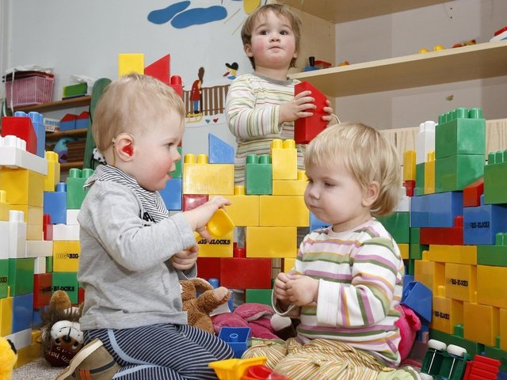




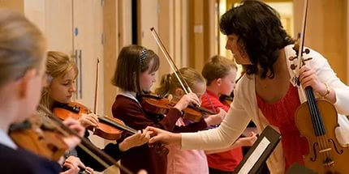

Расходы бюджета Старооскольского городского округа на образование в 2020-2022 годах
Дошкольное образование
Организация отдыха и оздоровление детей в каникулярное время
2020 год – 1 572 036,2 тыс. руб.
2020 год – 44 665,0 тыс. руб.
2021 год – 1 878 468,7 тыс. руб.
2021 год – 44 947,0 тыс. руб.
2020 год -
4 457 886,6 тыс. руб.
2022 год - 45 455,0 тыс. руб.
2022 год - 2 182 145,0 тыс. руб.
Молодежная политика
Общее образование
2020 год – 13 669,0 тыс. руб.
2020 год – 2 290 640,5 тыс. руб.
2021 год -
5 072 676,3тыс. руб.
2021 год – 13 668,0 тыс. руб.
2021 год – 2 531 386,0 тыс. руб.
2022 год - 13 668,0 тыс. руб.
2022 год - 2 663 924,0 тыс. руб.
Дополнительное образование
Дополнительное образование
Прочие учреждения образования
2022 год –
5 372 713,0 тыс. руб.
2020 год – 400 924,9 тыс. руб.
2020 год – 135 951,0 тыс. руб.
2019 год – 324 942 тыс. руб.
2021 год – 465 924,6 тыс. руб.
2021 год – 138 282,0 тыс. руб.
2020 год – 321 483 тыс. руб.
2022 год - 324 466,0 тыс. руб.
2022 год - 143 055,0 тыс. руб.
2021 год – 321 537 тыс. руб.

Slide 34

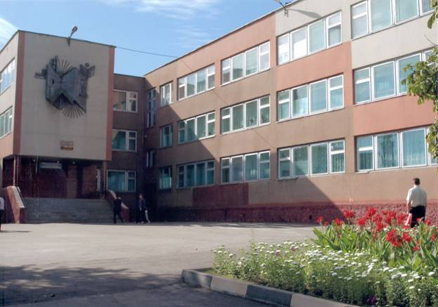
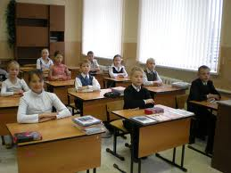
На территории Старооскольского городского округа функционирует 131 образовательных учреждения:
        50 общеобразовательная школа,
        61 дошкольных образовательных учреждений,
        14 учреждения дополнительного образования детей,
        6 прочих учреждений образования
Расходы Старооскольского городского округа на образование в расчете на 1 жителя Старооскольского городского округа в 2020 году составят
17 200 руб.
34

Slide 35

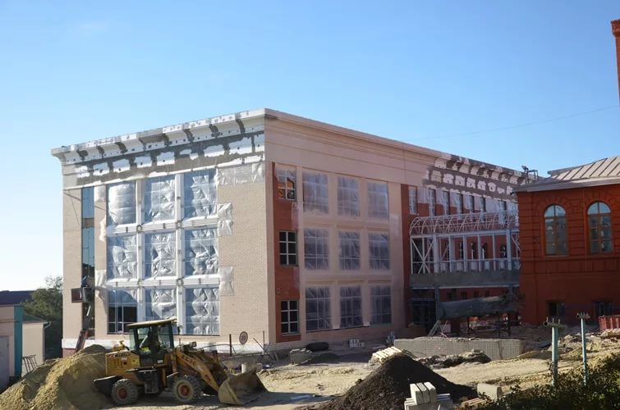



Расходы бюджета Старооскольского городского округа в 2020 году и на плановый период 2021-2022 годов на культуру
Развитие профессионального искусства (Театр для детей и молодежи)
Проведение ремонтных работ зданий и сооружений муниципальных учреждений культуры
2020 год -
528 623,7 тыс. руб.
2020год – 60 646,7 тыс. руб.
2020год – 100 992,4 тыс. руб.
2021год – 61 955,7 тыс. руб.
2021год – 107 308,0 тыс. руб.
2022год – 61 230,3 тыс. руб.
2022год – 108 912,1 тыс. руб.
2021 год -
536 425,7 тыс. руб.
Реализация культурных проектов муниципальных учреждений культуры, проведение культурно-массовых мероприятий
Организация деятельности муниципальных музеев и зоопарка
2022 год –
538 044,4 тыс. руб.
2020год – 45 118 тыс. руб.
2020год – 262 562,6 тыс. руб.
2021год – 44 455 тыс. руб.
2021год – 267 611,0 тыс. руб.
Организация библиотечного обслуживания пользователей муниципальных библиотек
2022год – 44 468 тыс. руб.
2022год – 268 723,0 тыс. руб.
2020год – 59 304 тыс. руб.
2021год – 55 096 тыс. руб.
2022год – 54 711 тыс. руб.

Slide 36
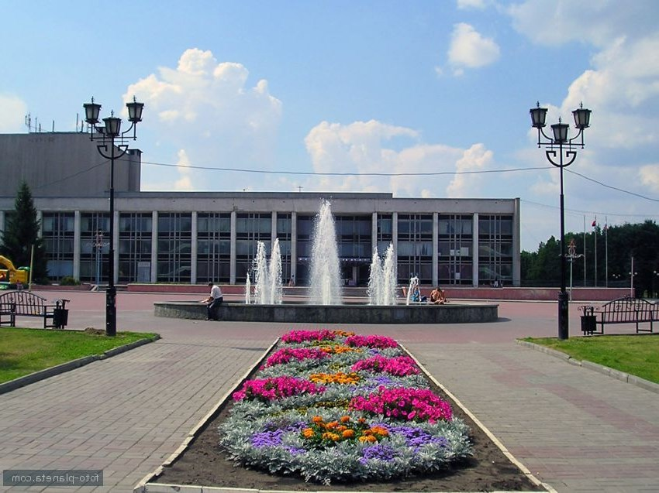
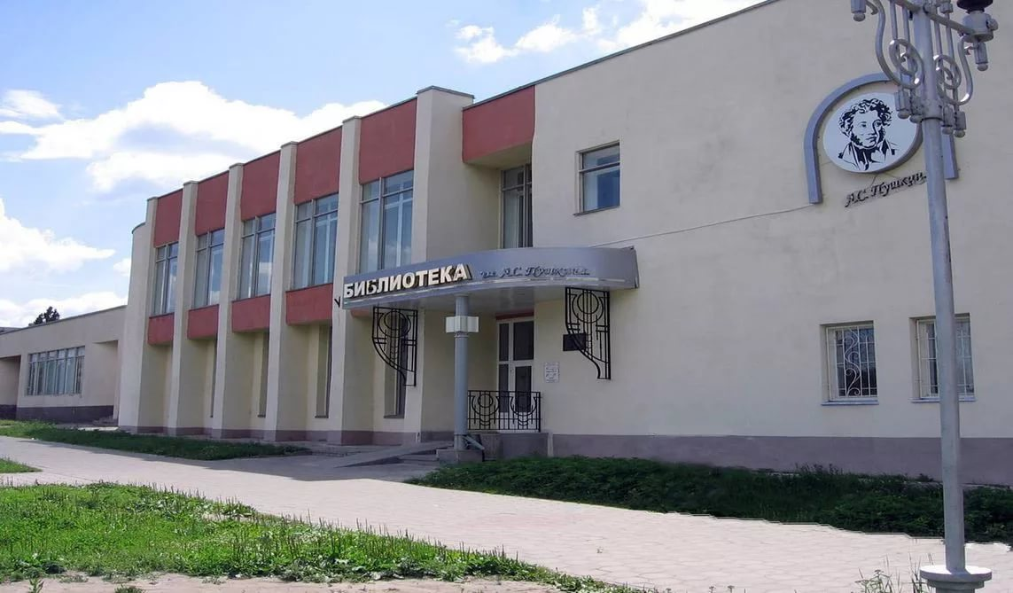
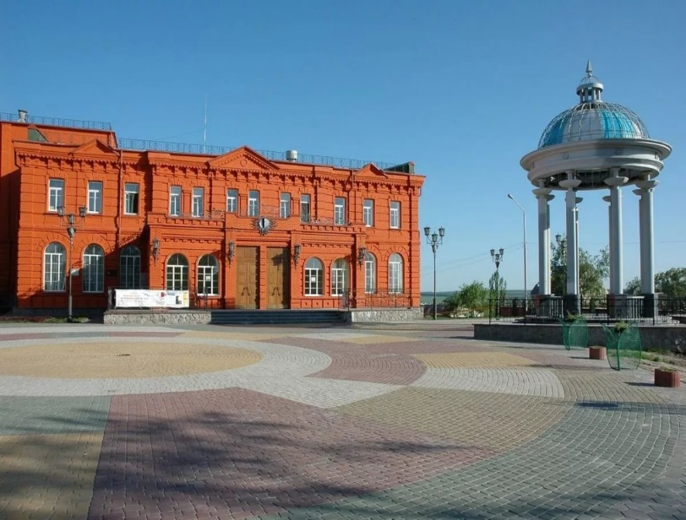
36
На территории Старооскольского городского округа функционирует:
    12 культурно-досуговых учреждений;
    1 библиотека (с филиалами);
    2 исторических музея и зоопарк;
    1 театр для детей и молодежи.
Расходы Старооскольского городского округа на культуру в расчете на 1 жителя Старооскольского городского округа в 2020 году составят 2 039,6 руб.

Slide 37
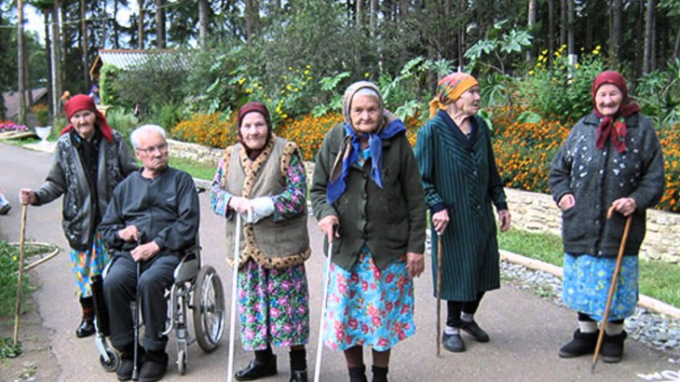
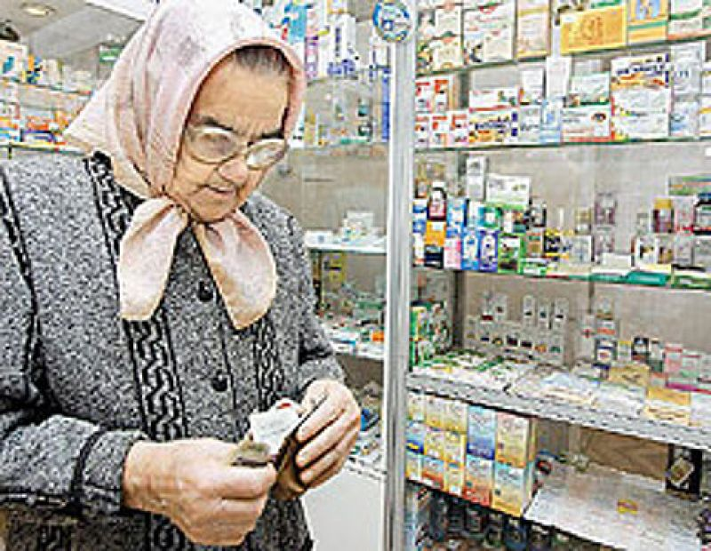
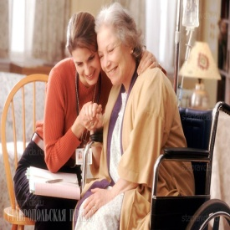

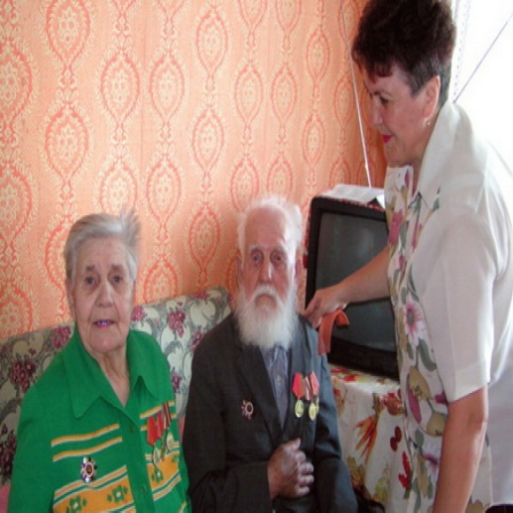
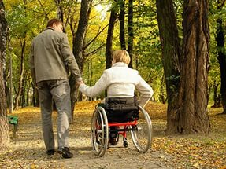
Расходы бюджета Старооскольского городского округа в 2020 году и на плановый период 2021-2022 годов на социальную политику
Пенсионное обеспечение
Социальное обеспечение населения
2020 год -
1 301 859,4 тыс. руб.
2020год – 16 862 тыс.руб.
2020 год – 857 387,3 тыс. руб.
2021год – 18 812 тыс. руб.
2021 год – 889 415,4 тыс. руб.
2022год – 18 812 тыс. руб.
2022 год – 915 582,2 тыс. руб.
2021 год -
1 340 441,4 тыс. руб.
Охрана семьи и детства
Социальное обслуживание населения
2022 год –
1 387 271,5 тыс. руб.
2020год – 291 721,3 тыс. руб.
2020год – 88 628 тыс. руб.
2021год – 291 548,2 тыс. руб.
2021год – 92 973 тыс. руб.
2022год – 97 037 тыс. руб.
Другие вопросы в области социальной политики
2022год – 306 766,5 тыс. руб.
2020год – 47 260,8 тыс. руб.
2021год – 47 692,8 тыс. руб.
2022год – 49 073,8 тыс. руб.

Slide 38
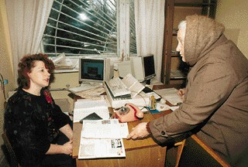

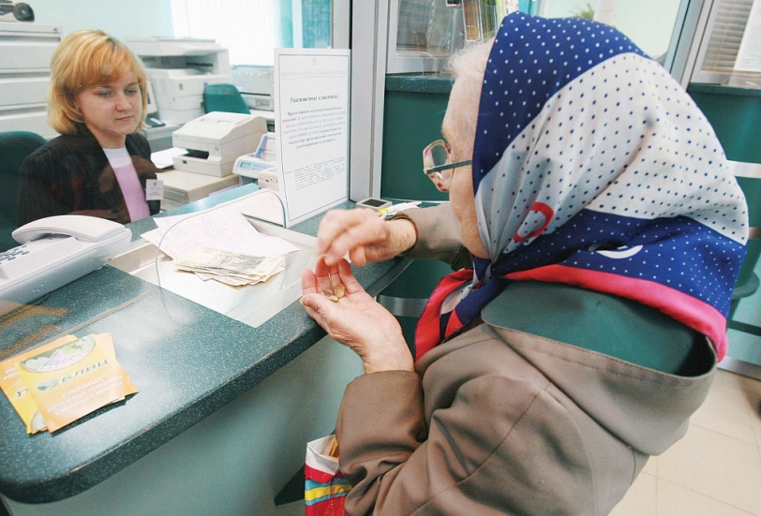
38
На территории Старооскольского городского округа функционирует:
    Муниципальное бюджетное учреждение «Комплексный центр социального обслуживания населения»
Расходы Старооскольского городского округа на социальную политику в расчете на 1 жителя Старооскольского городского округа в 2020 году составят 5 023 руб.

Slide 39



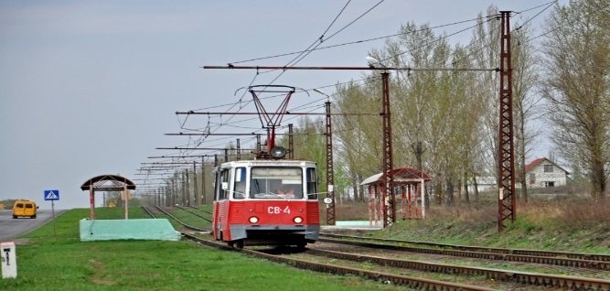

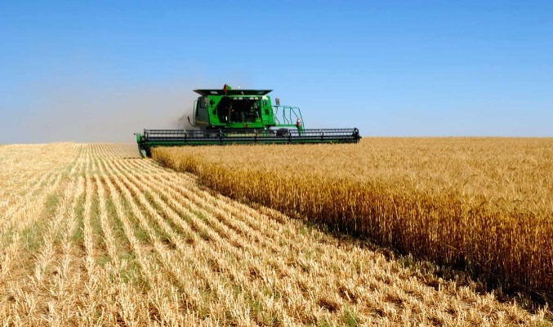


Расходы бюджета Старооскольского городского округа на национальную экономику на 2020 год и на плановый период 2021-2022 годов
Общеэкономические вопросы
2020 год – 529 тыс. руб.
2021 год – 534 тыс. руб.
2022 год – 556 тыс. руб.
Другие вопросы в области национальной экономики
2020 год – 164 654,6 тыс. руб.
2021 год – 149 557,0 тыс. руб.
2022 год – 141 211,0 тыс. руб.
2020 год – 1 966 772,1 тыс. руб.
2021 год – 779 362,6 тыс. руб.
2022 год – 590 265,8 тыс. руб.
Транспорт
2020 год – 212 930 тыс. руб.
2021 год – 229 984 тыс. руб.
2022 год – 210 447 тыс. руб.
Связь и информатика
2020 - 2022 годы – по 1 600 тыс. руб.
Сельское хозяйство и рыболовство
2020 – 664,8 тыс. руб.
Лесное хозяйство
2020 год -37 999 тыс. руб.
2021 год -41 178 тыс. руб.
2022 год -41 160 тыс. руб.
Дорожное хозяйство
2020 год – 1 548 394,7 тыс. руб.
2021 год– 355 952,0 тыс. руб.
2022 год– 194 735,8 тыс. руб.
2021 – 557,6 тыс. руб.
2022 – 556,0 тыс. руб.
39
Notes:
39

Slide 40
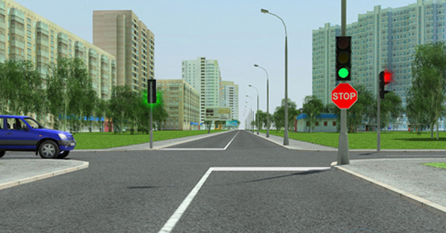

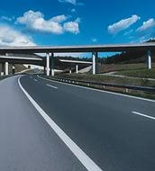
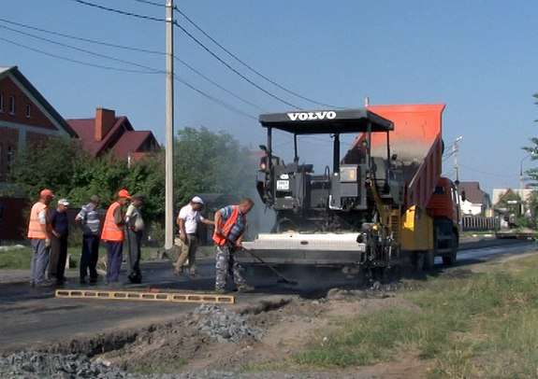
Расходы бюджета Старооскольского городского округа в 2020 году и на плановый период 2021 - 2022 годов на дорожное хозяйство
40
Работы по обеспечению безопасного дорожного движения (дорожная разметка, содержание светофоров)
2020 год -19 742 тыс. руб.
2021 год – 19 742 тыс. руб.
2022 год – 19 742 тыс. руб.
2020 год – 1 548 394,7 тыс. руб.
2021 год – 355 952,0 тыс. руб.
2022 год – 194 735,8 тыс. руб.
Строительство и капитальный ремонт автомобильных дорог, проездов, мостов
2020 год – 1 398 059,2 тыс. руб.
2021 год – 201 928,0 тыс. руб.
2022 год – 50 564,8 тыс. руб.
Содержание и ремонт сети автомобильных дорог общего пользования местного значения в границах городского округа и искусственных сооружений, расположенных на них
2020 год – 130 593,5 тыс. руб.
2021 год – 134 282,0 тыс. руб.
2022 год – 124 429,0 тыс. руб.

Slide 41
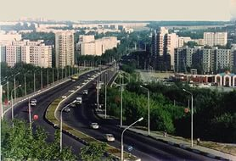
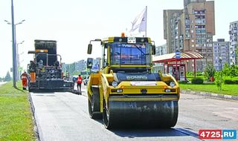
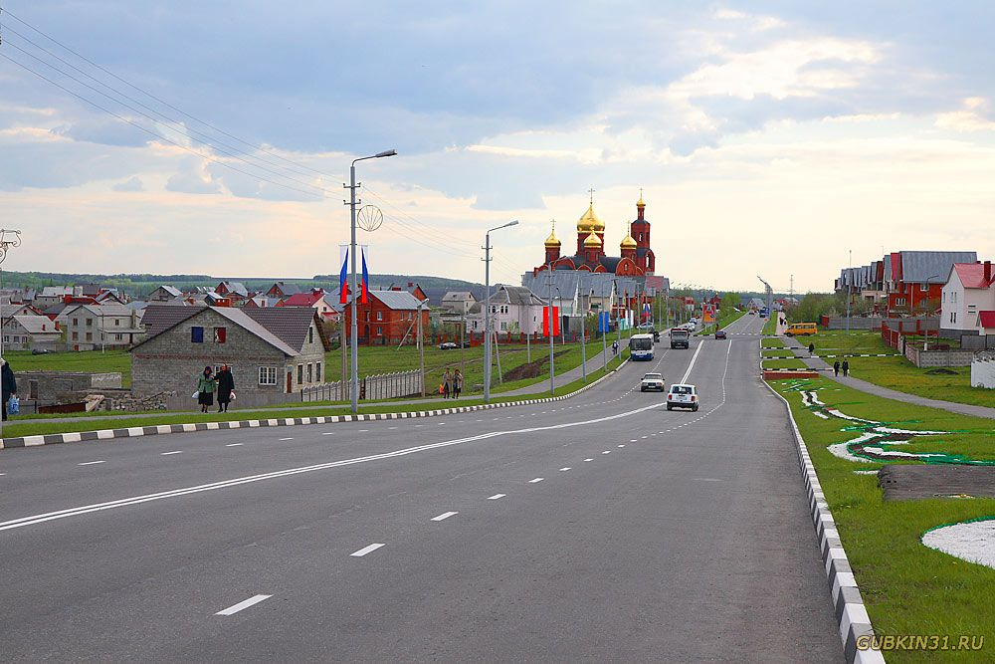
Расходы Старооскольского городского округа на дорожное хозяйство в расчете на 1 жителя Старооскольского городского округа
в 2020 году составят
5 974,2 руб.
41

Slide 42

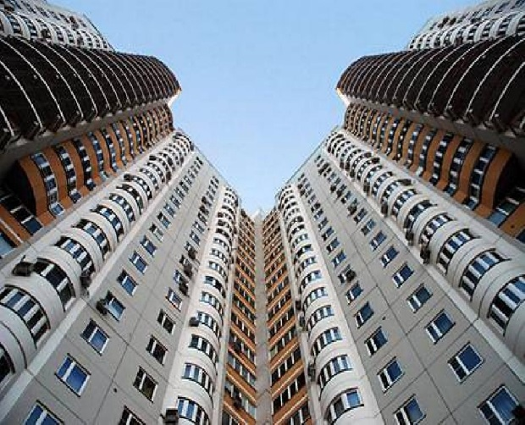
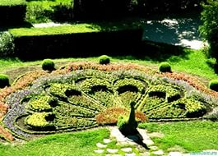

Расходы бюджета Старооскольского городского округа в 2020 году и на плановый период 2021-2022 годов на жилищно-коммунальное хозяйство
42
2020 год – 406 878 ,7 тыс. руб.
2021 год – 569 976,3 тыс. руб.
2022 год – 440 421,8 тыс. руб.
Жилищно-коммунальное хозяйство
2020 год – 22 804,2 тыс. руб.
2021 год – 17 713,2 тыс. руб.
2022 год – 17 713,2 тыс. руб.
Благоустройство
2020 год – 357 520,0 тыс. руб.
2021 год – 526 716,6 тыс. руб.
2022 год – 397 180,1 тыс. руб.
Другие вопросы в области жилищно-коммунального хозяйства
2020 год – 26 554,5 тыс. руб.
2021 год – 25 546,5 тыс. руб.
2022 год – 25 528,5 тыс. руб.

Slide 43
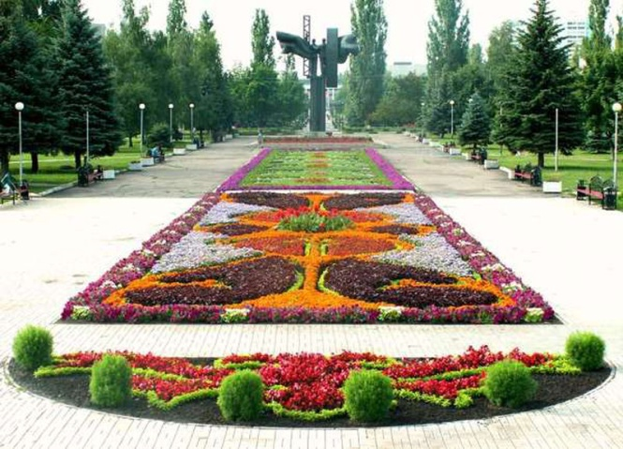
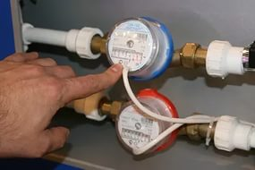
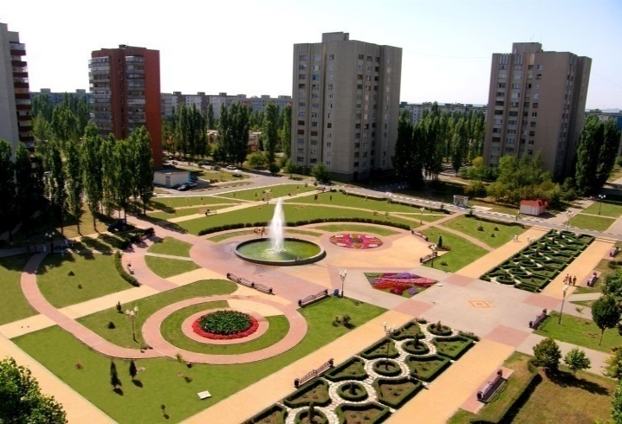
На территории Старооскольского городского округа созданы и функционирую учреждения жилищно-коммунального хозяйства:
МБУ «Зеленстрой»;
МКУ «Управление жизнеобеспечением и развитием Старооскольского городского округа»
МБУ «ГМПО КХ»
Расходы Старооскольского городского округа на жилищно-коммунальное хозяйство в расчете на 1 жителя Старооскольского городского округа в 2020 году составят 1 569,9 руб.
43

Slide 44
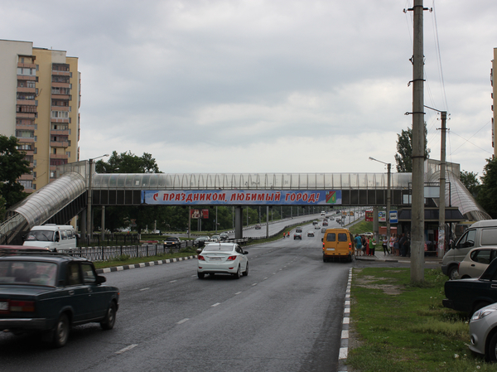
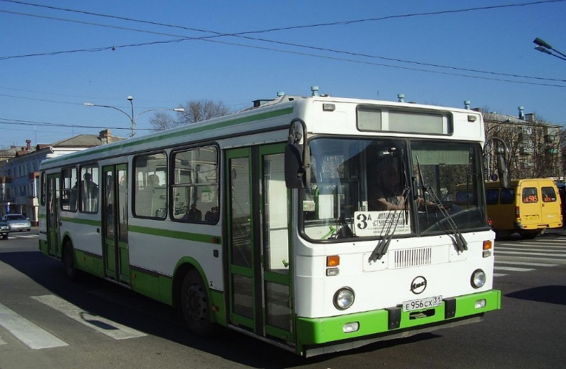
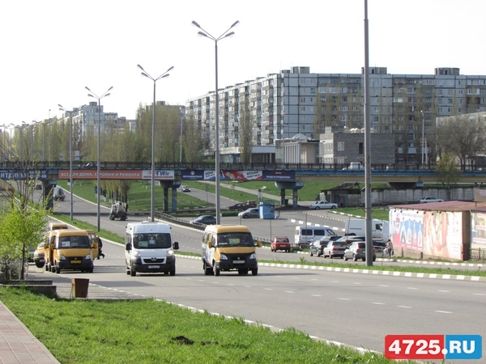
Расходы бюджета Старооскольского городского округа в 2020 году и на плановый период 2021-2022 годов на организацию транспортного обслуживания населения
44
2020 год – 212 930 тыс. руб.
2021 год – 229 984 тыс. руб.
2022 год – 210 447 тыс. руб.
Предоставление субсидий МБУ «Пассажирское»
2020 год – 109 040,0 тыс. руб.
2021 год – 103 450,0 тыс. руб.
2022 год – 103 450,0 тыс. руб.
Организация проезда льготной категории граждан и пенсионеров в общественном транспорте
2020 год – 104 870,0 тыс. руб.
2021 год – 127 514,0 тыс. руб.
2022 год – 107 977,0 тыс. руб.

Slide 45
Программа муниципальных внутренних заимствований Старооскольского городского округа в 2020-2022 годах
№ п/п | Виды заимствований | Сумма 2020 года, тыс.руб. | Сумма 2021 года, тыс.руб. | Сумма 2022 года, тыс.руб.
1 | Кредиты кредитных организаций в валюте Российской Федерации | 472 466,1 | 481 793,1 | 319 415,1
 | Получение кредитов от кредитных организаций бюджетом Старооскольского городского округа | 1 032 466,1 | 741 793,1 | 879 415,1
 | Погашение бюджетами городских округов кредитов от кредитных организаций в валюте Российской Федерации | -560 000 | -260 000 | -560 000
2 | Бюджетные кредиты от других бюджетов бюджетной системы Российской Федерации в валюте Российской Федерации | -167 000 | -166 000 | -166 000
 | Получение кредитов от других бюджетов бюджетной системы Российской Федерации бюджетом Старооскольского городского округа в валюте Российской Федерации | 271 420 | 0 | 0
 | Погашение бюджетом Старооскольского городского округа кредитов от других бюджетов бюджетной системы Российской Федерации в валюте Российской Федерации | -438 420 | -166 000 | 0
3 | Общий объем муниципальных внутренних заимствований Старооскольского городского округа, направленных на погашение дефицита бюджета | 305 466,1 | 315 793,1 | 319 415,1
По разделу «Обслуживание государственного и муниципального долга» в 2020 году запланировано 44 881 тыс. руб., в 2021 году – 24 007 тыс. руб., в 2022 году – 24 007 тыс. руб.

Slide 46
46
Благодарим за внимание!

